Slide 2
多媒體
Camera 元件主要功能是啟動行動裝置的照相機來照相。ImagePicker 元件功能會自動開啟行動裝置的相簿，讓使用者可以從相簿中選取一張相片。
Sound 元件可以播放聲音檔，其主要功能是播放較短的音效檔。Player 元件也是用來播放聲音檔，與 Sound 元件不同處，在於其主要是播放較長的音樂檔案。SoundRecorder 元件是用來錄製聲音檔。
Camcorder 元件是用來錄製影片檔。VideoPlayer 元件是用來播放影片檔，支援的影片格式有 .wmv、.3gp 及 mp4。
07
7.1 照相相關元件
7.2 聲音相關元件
7.3 影片相關元件

Slide 3
7.1 照相相關元件
多媒體功能是 App Inventor 2 最為人稱道的優點之一，許多設計者選擇使用 App Inventor 2 來開發行動裝置應用程式，就是看上其簡單易用的多媒體元件。在其他行動裝置應用程式開發環境中，要軀動多媒體裝置可能需數百列程式碼，而 App Inventor 2 只要將多媒體元件拖曳到設計區中就可開始使用，非常方便。
App Inventor 2 多媒體元件分為三部分：照相相關元件、聲音相關元件及影片相關元件，本節先介紹照相相關元件。
回
^{首頁}

Slide 4
7.1.1 Camera 元件
功能說明
Camera 元件主要功能是啟動行動裝置的照相機來照相。Camera 元件位於 Media 類別，屬於非視覺元件，並不會在行動裝置上顯示，需以程式配合按鈕來啟動照相功能。

Slide 5
方法與事件
Camera 元件沒有任何屬性，只有一個方法及一個事件：
照相機照相完成後會觸發 AfterPicture 事件，該事件會傳回相片在行動裝置的儲存路徑，此路徑以 image 參數傳回

Slide 6
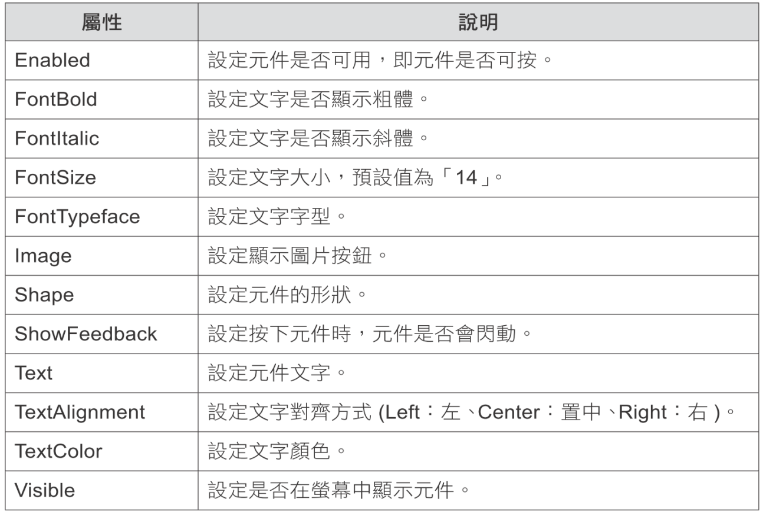
7.1.2 ImagePicker 元件
功能說明
ImagePicker 元件功能會自動開啟行動裝置的相簿，讓使用者可以從相簿中選取一張相片。ImagePicker 元件位於 Media 類別中。
屬性設定

Slide 7
方法與事件

Slide 8
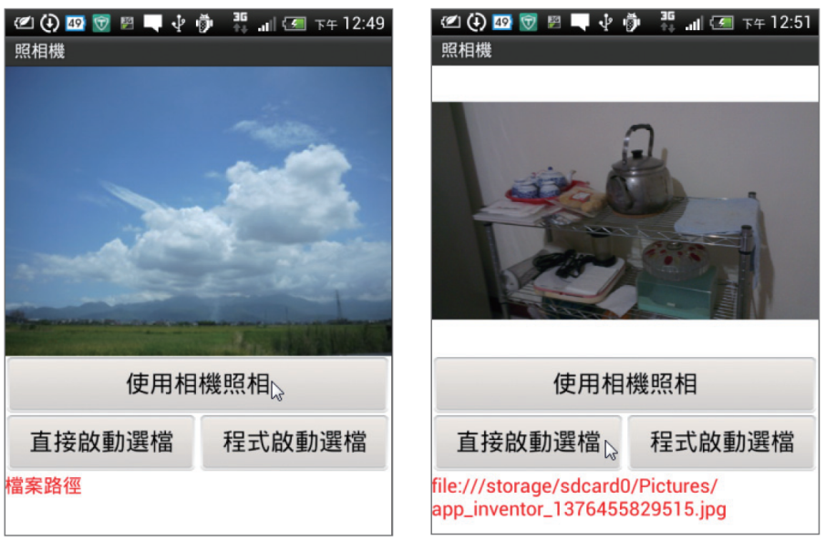
7.1.3 整合範例：照相及選取相片
程式執行後，螢幕上方顯示預設圖片。按 使用相機照相 鈕後會開啟行動裝置的照相機，使用者照相後會將相片顯示於上方，下方則以紅色字體列出相片的儲存路徑。
範例：照相機

Slide 9
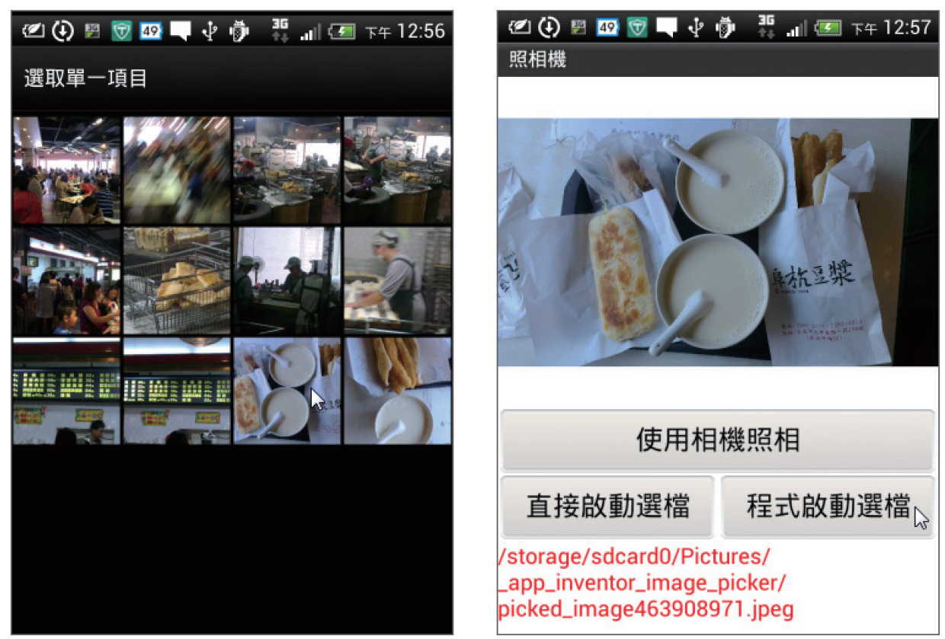
按 直接啟動選檔 鈕會開啟行動裝置相片檔案資料夾，顯示所有相片讓使用者選取，使用者點選相片後，該相片會顯示於上方，下方則顯示相片的儲存路徑。按 程式啟動選檔 鈕的效果與按 直接啟動選檔 鈕完全相同。 (<ch07\ex_Camera.aia>)

Slide 10
7.2 聲音相關元件
7.2 聲音相關元件
功能說明
Sound 元件可以播放聲音檔，其主要功能是播放較短的音效檔，例如遊戲中常用的碰撞聲等。 Sound 元件的另一功能是讓手機產生振動，並且可以設定振動時間。Sound 元件位於 Media 類別，屬於非視覺元件。
回
^{首頁}

Slide 11
屬性及方法
Sound 元件只有兩個屬性：
Sound 元件使用下列方法播放聲音及產生振動：

Slide 12
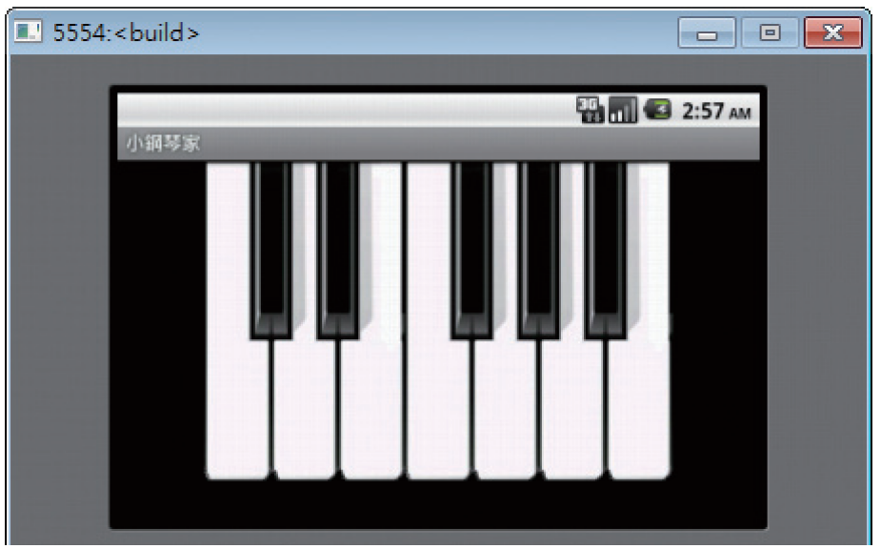
範例：小鋼琴家
按 Do 到 Si 鋼琴鍵就會發出對應的音階聲音，可以彈奏簡單樂曲。(<ch07\ex_Piano.aia>)

Slide 13
7.2.2 Player 元件
功能說明
Player 元件也是用來播放聲音檔，與 Sound 元件不同處，在於其主要是播放較長的音樂檔案，例如遊戲中常用的背景音樂等。 Player 元件也可讓手機產生振動，並且可以設定振動時間。Player 元件位於 Media 類別，屬於非視覺元件。

Slide 14
屬性、方法及事件
Player 元件的屬性有：
Player 元件常用方法和事件有：

Slide 15
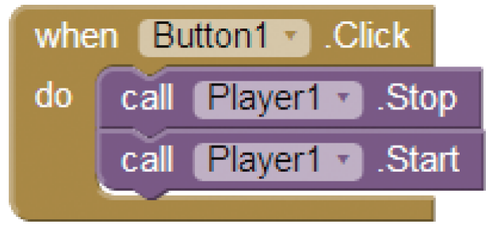
深入解析
Player 元件適合播放時間較長的音樂檔，與 Sound 元件相較，Player 元件多了 Loop 屬性控制音樂是否要循環播放，此功能在遊戲播放背景音樂時特別有效，無論背景音樂的長短如何，設定 Loop 屬性後就可使遊戲期間背景音樂永不停止。Player 元件另外還多了 Volumn 屬性來控制播放音量的大小。
在播放聲音檔方面，Player 元件較 Sound 元件少了一項播放功能：從頭播放，Player 元件的 Start 方法相當於 Sound 元件的 Resume 方法，功能是繼續播放聲音檔。如果在 Player 元件要從頭播放聲音檔，應如何做呢？做法是先使用 Stop 方法停止播放聲音檔，再用 Start 方法播放即可：

Slide 16
Player 元件較 Sound 元件多了 Completed 事件：因為 Player 元件通常用來播放較長的樂曲，如果有事項需在播放完樂曲後處理，即可將這些事項置於 Completed 事件中，例如一般音樂播放器在播完一首樂曲後，會自動播放下一首，就可將播放下一首的程式拼塊置於 Completed 事件內。

Slide 17
播放 SD 卡中的聲音檔
Player 元件播放的音樂檔通常容量相當大，由於伺服器上傳容量的限制，部分音樂檔無法上傳到 App Inventor 2 伺服器端；現在行動裝置 SD 卡容量越來越大，最好的方法是將音樂檔放置在 SD Card 上。要播放 SD 卡上音樂檔的路徑為：
例如：按下 Play 按鈕播放 SD 卡中 <media> 資料夾的 <summersong.mp3> 音樂檔，其程式拼塊為：

Slide 18
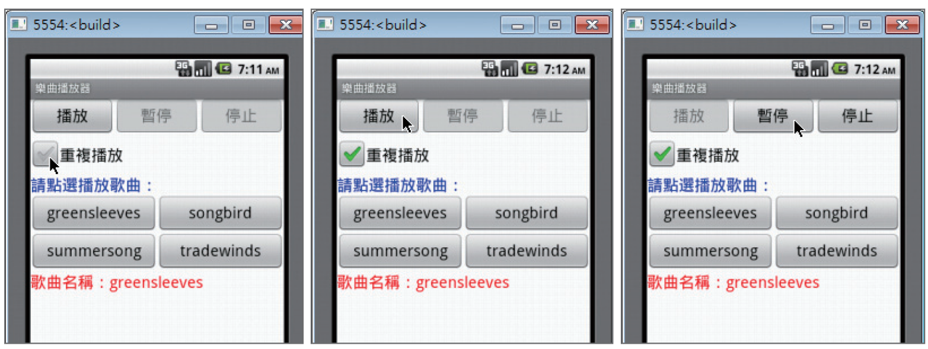
範例：樂曲播放器
程式執行預設的歌曲名稱為「greensleeves」，核取 重複播放 項目後，播放歌曲時會循環播放，再按一次該項目可取消核選。按 播放 鈕會開始播放歌曲，同時 播放 鈕變為無作用，而 暫停 及 停止 鈕變為有作用。按 暫停 鈕可暫時停止播放歌曲，同時按鈕文字變為 繼續，三個按鈕都變為有作用。

Slide 19
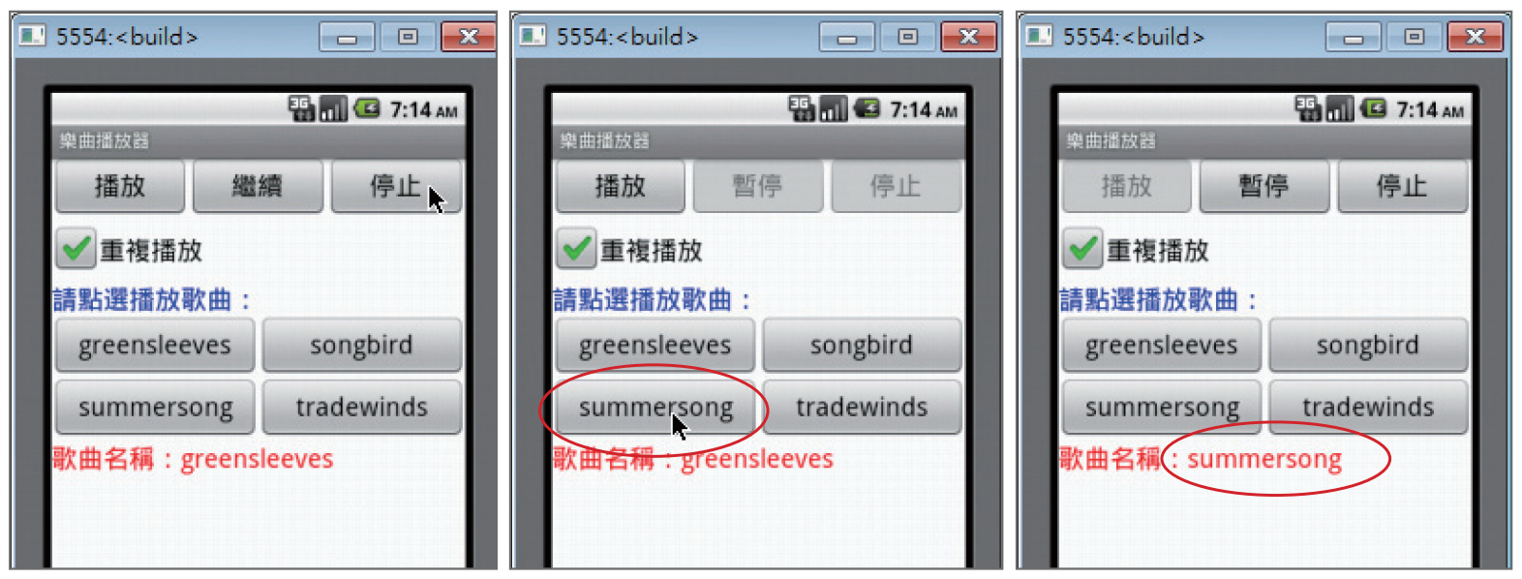
此時按 播放 鈕會從頭播放歌曲，按 繼續 鈕就由暫停處繼續播放，按 停止 鈕會停止播放歌曲，並只剩 播放 鈕有作用，就是只能從頭播放。點按下方四首歌曲名稱會立即播放該歌曲，並將歌曲名稱顯示於下方。(<ch07\ex_Player.aia>)

Slide 20
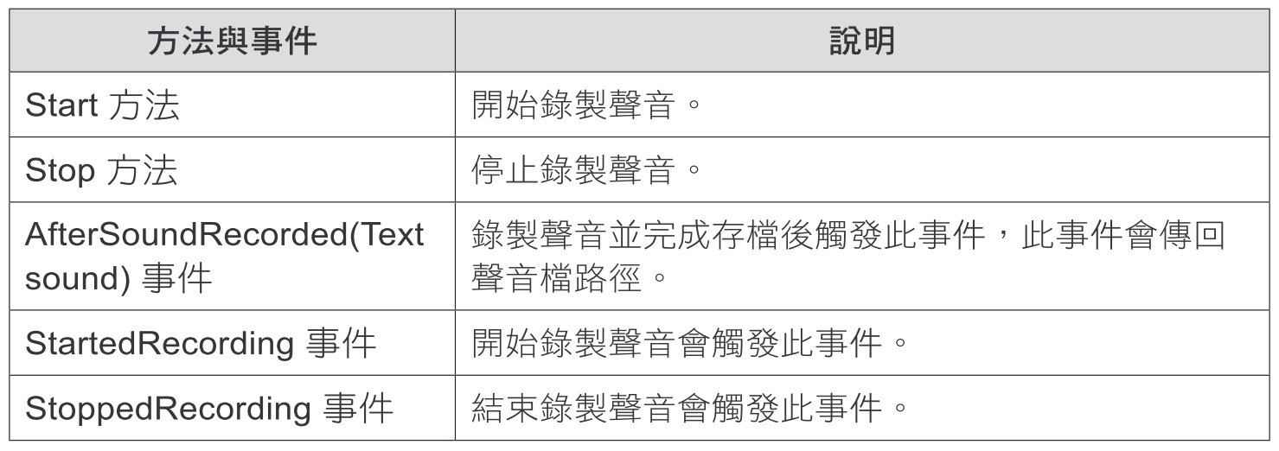
7.2.3 SoundRecorder 元件
功能說明
SoundRecorder 元件是用來錄製聲音檔，其啟動錄音功能時，並不會顯示任何錄音介面，必須設計者自行安排錄音顯示訊息介面。SoundRecorder 元件位於 Media 類別，屬於非視覺元件。
方法及事件
SoundRecorder 元件沒有任何屬性，常用的方法及事件有：

Slide 21
範例：錄音機
程式執行只有 開始錄音 鈕有作用，按 開始錄音 鈕會開始錄製聲音檔，同時 開始錄音 鈕變為無作用，而 停止錄音 鈕變為有作用，目前狀態改為「正在錄音」。按 停止錄音 鈕可結束錄音，同時 開始錄音 及 播放錄音 變為有作用，目前狀態改為「無作用」。
按 播放錄音 鈕可播放錄音檔，同時三個按鈕都變為無作用，目前狀態改為「正在播放錄音」。播放完畢後，開始錄音 鈕會變為有作用，可以重新錄音。(<ch07\ex_Record.aia>)

Slide 22
7.3 影片相關元件
7.3.1 Camcorder 元件
功能說明
Camcorder 元件是用來錄製影片檔，Camcorder 元件會啟動行動裝置的攝影功能，並在完成攝影後傳回拍攝的影片檔路徑。Camcorder 元件位於 Media 類別，屬於非視覺元件。
方法及事件
Camcorder 元件沒有任何屬性，只有一個方法及一個事件：
回
^{首頁}

Slide 23
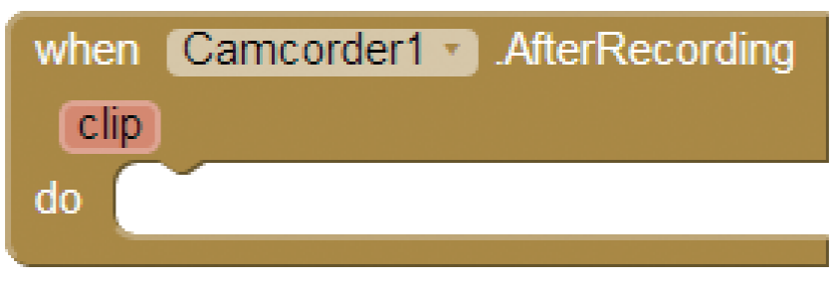
深入解析
Camcorder 元件只有開始拍攝影片的方法 (RecordVideo)，沒有結束拍攝的方法，所以無法以程式控制結束拍攝；在行動裝置中手動停止攝影時，就完成拍攝動作，接著觸發 AfterRecording 事件做後續處理。
拍攝完成後， AfterRecording 事件會取得攝影檔案的儲存路徑，以參數 clip 傳回：
攝影檔存於行動裝置 SD 卡的預設相片及影片資料夾，其位置會因行動裝置略有差異，一般是 <DCIM\100MEDIA> 。
Camcorder 元件傳回的路徑是「content://media/external/video/media/」加上一組數字，例如：

Slide 24
7.3.2 VideoPlayer 元件
功能說明
VideoPlayer 元件是用來播放影片檔，支援的影片格式有 .wmv、.3gp 及 mp4。相較於播放聲音的 Player 元件， VideoPlayer 元件功能算是相當完整，具有播放介面，並提供控制面板讓使用者操作影片的播放。VideoPlayer 元件位於 Media 類別，可設定播放影片的區域大小。

Slide 25
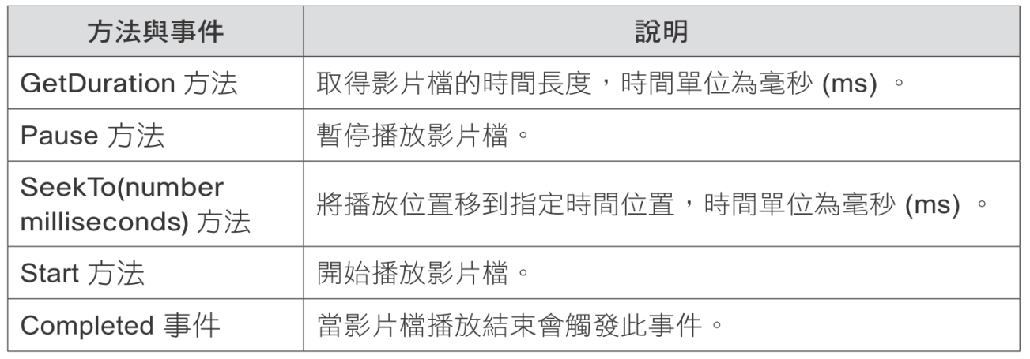
屬性、方法及事件
VideoPlayer 元件的屬性有：
VideoPlayer 元件常用的方法和事件有：

Slide 26
播放 SD 卡中的影片檔
影片檔的容量相當大，依解析度的不同，通常是聲音檔的數倍到數十倍，因此幾乎無法儲存在伺服器上，一般都是將影片檔放置在 SD Card 上。要播放 SD 卡上影片檔的路徑為：
例如：按下 Play 按鈕播放 SD 卡中 <media> 資料夾的 <boat.3gp> 影片檔，其程式拼塊為：

Slide 27
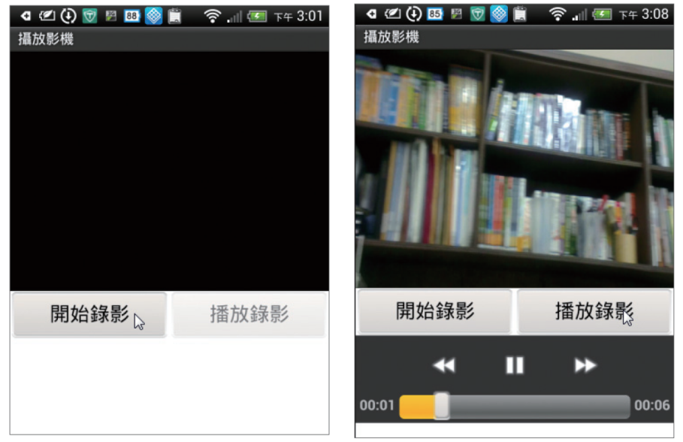
7.3.3 整合範例：攝放影機
有了 Camcorder 及 VideoPlayer 元件，只要將兩者結合，就可建立既可攝影。又可觀看拍攝影片的應用程式。因為 VideoPlayer 元件提供了影片控制面板，程式比錄音機應用程式簡單許多。
程式執行時只有 開始錄影 鈕有作用，按 開始錄影 鈕會啟動行動裝置的攝影設備開始錄製影片檔，結束攝影時會回到應用程式，此後 開始錄影 及 播放錄影 鈕都有作用。按 播放錄影 鈕就會開始播放 錄影檔，在影片播放區域點按一下， 下方會出現影片控制面板。 (<ch07\ex_Camcorder.aia >)
範例：攝錄影機

